Slide 1
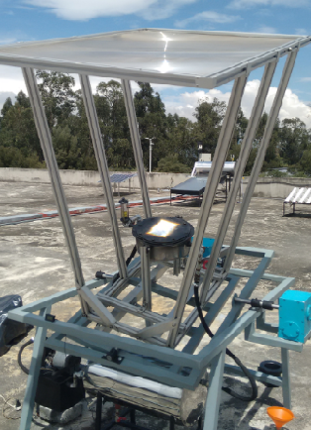
DEPARTAMENTO DE CIENCIAS DE LA ENERGÍA Y MECÁNICA
CARRERA DE INGENIERÍA MECÁNICA

Slide 2
TÍTULO DEL PROYECTO:
“DISEÑO Y CONSTRUCCIÓN DE CÁMARAS DE REACCIÓN PARA ENSAYOS TÉRMICOS CON Y SIN CAMBIO DE FASE CON UN CONCENTRADOR SOLAR TIPO LENTE DE FRESNEL DE 500 WATTS”
REALIZADO POR:
SR. LUIS ANDRÉS ROMÁN HERNÁNDEZ
SR. CARLOS DAVID NARANJO QUINGAÍZA
DIRECTOR: ING. ANGELO VILLAVICENCIO
CODIRECTOR: ING. JOSÉ GUASUMBA

Slide 3
ANTECEDENTES
A nivel mundial desde hace 20 años atrás se vienen instalando un gran número de plantas termoeléctricas, estas se convirtieron en la base para el desarrollo de la Energía Solar, dando lugar a la utilización del Lente de Fresnel en proyectos instalados en Europa y América, como un principal concentrador solar gracias a su eficiencia y funcionalidad en el sistema
El Ecuador tiene una situación de privilegio porque recibe una cantidad considerable de radiación solar territorial de aproximadamente 3500 W*h/m2*día, lo que hace a este sistema de concentración solar más eficiente y amigable con el medio ambiente.

Slide 4
DEFINICIÓN DEL PROBLEMA
En la UNIVERSIDAD DE LAS FUERZAS ARMADAS- ESPE, no existe un equipo que tenga como base de concentración solar un lente de Fresnel con un movimiento biaxial que absorba la energía solar a través de cámaras de reacción y mediante un intercambiador de calor aprovechar el recurso solar ganado.

Slide 5
OBJETIVO GENERAL
REALIZAR EL DISEÑO, CONSTRUCCIÓN DE CÁMARAS DE REACCIÓN, INTERCAMBIADOR DE CALOR, Y UN MECANISMO BIAXIAL PARA EL APROVECHAMIENTO DE ENERGÍA PROVENIENTE DE UN LENTE DE FRESNEL.
OBJETIVOS ESPECÍFICOS
- Determinar el recurso solar local mediante la radiación solar directa incidente para aplicaciones de bajas y altas temperaturas.
- Diseñar la estructura base del sistema, con un sistema giratorio biaxial.
- Realizar el diseño energético de las cámaras de reacción y el intercambiador de calor.

Slide 6
ALCANCE
Partiendo de parámetros como: ecuaciones, normas, tablas, balances energéticos previamente conocidos de colectores solares planos, y diferentes dispositivos de concentración, se propone realizar el análisis energético adecuado para la construcción e implementación de un prototipo que aproveche la energía solar térmica captada mediante un tipo lente de Fresnel, el mismo que tendrá dispositivos principales como cámaras de reacción, intercambiador de calor que a través de un proceso de transferencia de calor, nos permita el calentamiento de agua, la misma que puede ser utilizado en diferentes aplicaciones.

Slide 7
JUSTIFICACIÓN
Al disponer de este nuevo equipo los estudiantes tendrán la posibilidad de relacionar la teoría impartida por sus maestros en la práctica, comprendiendo el funcionamiento de las cámaras de reacción a través de un concentrador de energía solar con un sistema basado en un lente Fresnel. Y de esta forma pueda desarrollar habilidades, destrezas en lo relacionado al campo de energías no convencionales y su desarrollo de investigación científica.

Slide 8
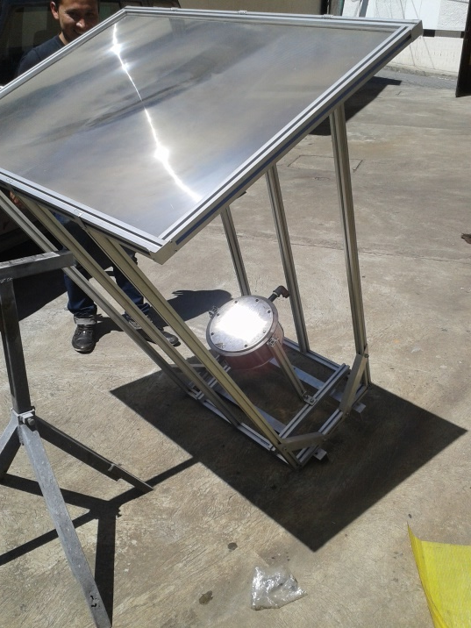
CLASIFICACIÓN DE LOS CONCENTRADORES SOLARES TIPO LENTE DE FRESNEL
Los lentes de Fresnel se fabrican de vidrio tallado o de plástico, y, se diseñan para que los rayos de luz que las atraviesen, se comporten como rayos en una lente plana convexa.
- Por propiedades físicas de los materiales

Slide 9
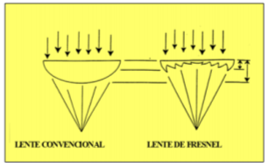
- Por geometría
Esférico: Una lente de Fresnel esférica es equivalente a una lente esférica normal, el uso de múltiples arcos esféricos, centrándose de este modo la luz en un solo punto este tipo produce una imagen nítida, aunque no es tan clara la lente
Lineal: Una lente de Fresnel utiliza múltiples segmentos planos, dispuestos linealmente, centrándose así la luz en una banda estrecha. Este tipo no produce una imagen nítida, pero tiene aplicación en la energía solar, tales como el enfoque de la luz solar sobre una tubería para calentar agua.

Slide 10
Ventajas y desventajas del concentrador lente de Fresnel

Slide 11
CARACTERIZACIÓN DE LA RADIACIÓN SOLAR
La radiación solar que llega a una superficie se divide en tres partes:
Radiación difusa. Es aquella parte de la radiación que, por choques sucesivos con moléculas y partículas contenidas en el aire, se ha difundido al atravesar la atmósfera.
Radiación directa. Aquella que procede del Sol e incide sobre la superficie sin cambiar de dirección, excepto debida a la refracción atmosférica.
Radiación reflejada (albedo). Radiación que llega a la superficie considerada, después de haberse reflejado en las superficies del entorno.
Ecuación de la radiación global:
$Radiación Global=R. Directa+R Difusa+Albedo$

Slide 12
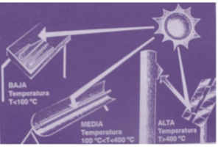
SISTEMAS SOLARES TÉRMICOS EN FUNCIÓN DEL RANGO DE TEMPERATURAS
Baja temperatura: destinada al calentamiento de agua por debajo de su punto de ebullición (T<100°C)
Media temperatura: destinada a aquellas aplicaciones que requieren temperaturas superiores a los 100 °C. Este tipo de sistemas se pueden utilizar para la producción de vapor o para el calentamiento de otro tipo de fluido, pudiéndose alcanzar hasta los 300 °C. (100 °C<T<400 °C).
Alta temperatura: está dirigida a aquellas aplicaciones que requieren temperaturas superiores a los 300 °C, fundamentalmente producción de energía eléctrica. (T>400 °C).

Slide 13
MÉTODOS DE EVALUACIÓN DE LA RADIACIÓN SOLAR
MÉTODO DE AMSTRONG PAGE.- Este método es utilizado para determinar el recurso solar local, los datos que necesitamos conocer son: latitud de la ubicación de estudio, ángulo de inclinación del concentrador solar, factor climático, factor albedo y se determina de la siguiente manera:
Datos para la ubicación de estudio
Provincia | Pichincha
Lugar | Laboratorio de energías Renovables del DECEM
Cantón | Rumiñahui
Ciudad | Sangolquí
Longitud | O 78° 26´ 48”
Latitud | S 0° 18´48”

Slide 14
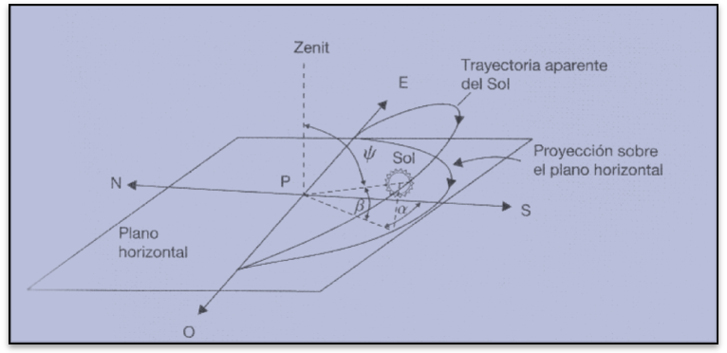
Posición de una superficie inclinada, trayectoria aparente del sol

Slide 15
DATOS DE SATÉLITE DE LA NASA
Mediante la ayuda del satélite de la NASA https://eosweb.larc.nasa.gov/sse/RETScreen/, ubicando los datos de la longitud y latitud, podemos obtener los datos de la radiación de un lugar indicado. Para el presente proyecto el lugar determinado es la Universidad de las Fuerzas Armadas- Sangolquí.
Datos de longitud y latitud de Sangolquí
Ubicación | Latitud (decimal grados) | Longitud (decimal grados)
Sangolquí | -0.33405 | -78.45217

Slide 16
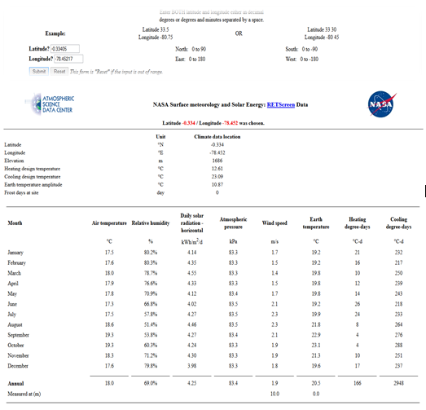

Slide 17
Datos de horas sol pico (HSP) sobre superficies horizontales.
Latitude -0.316667 / Longitude -78.45 / I = 1000 W/m2
Mes | E (W-h/m2-day) | HSP(horas)
Enero | 4130 | 4.13
Febrero | 4340 | 4.34
Marzo | 4550 | 4.55
Abril | 4330 | 4.33
Mayo | 4120 | 4.12
Junio | 4010 | 4.01
Julio | 4260 | 4.26
Agosto | 4460 | 4.46
Septiembre | 4260 | 4.26
Octubre | 4240 | 4.24
Noviembre | 4300 | 4.3
Diciembre | 3980 | 3.98

Slide 18
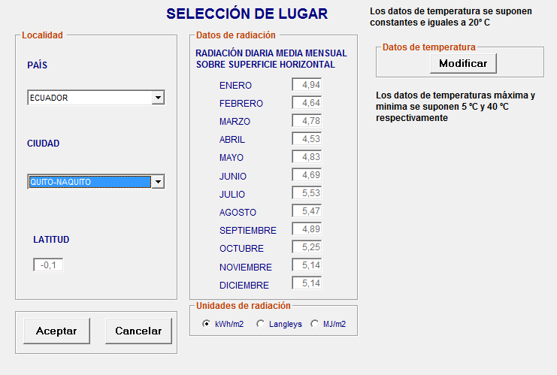
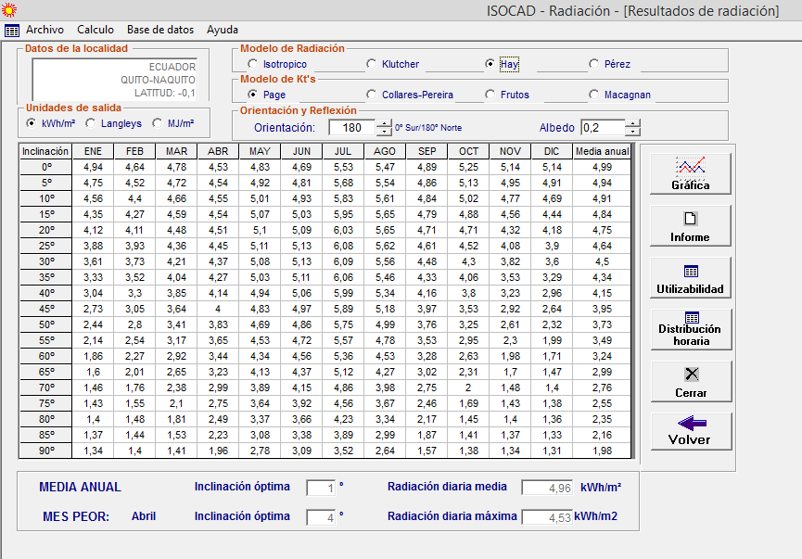
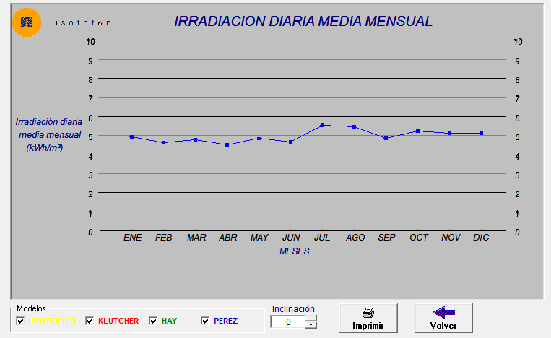
DATOS MEDIANTE SOFTWARE ISOCAD
Mediante este software, nosotros obtenemos datos de la radiación diaria media mensual, gráficas, ingresando el lugar determinado. Como un ejemplo práctico ingresamos de la ciudad de Quito-Ecuador.

Slide 19
ANÁLISIS ENÉRGETICO

Slide 20
LENTE DE FRESNEL
$E$: Irradiación (wh/m2dia),
CR: Cámara de Reacción,
α: Absortancia
Ƭ: Transmitancia,
ρL: Reflectividad del lente
CS: Concentrador Solar

Slide 21
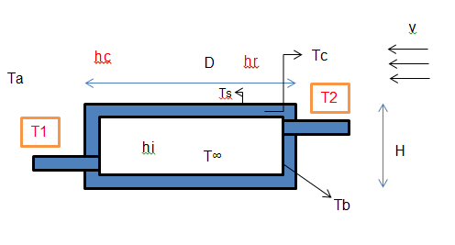
ANÁLISIS ENERGÉTICO-CÁMARAS DE REACCIÓN
CÁMARA PARA FLUIDOS
Ta: Temperatura ambiente (°C),
T1: Temperatura de ingreso del fluido (°C),
T2: Temperatura de salida del fluido (°C),
Ts: Temperatura superficial (°C),
Tc: Temperatura de la placa de cubierta (°C),
Tb: Temperatura interna (°C),
v: velocidad del viento (m/s),
hi: coeficiente de convección flujo interno (W/$m^{2}°C$ ),
ho: coeficiente de convención forzada flujo externo (W/$m^{2}°C$ ).
ho

Slide 22
ANÁLISIS ENERGÉTICO DEL INTERCAMBIADOR DE CALOR
La importancia fundamental del análisis energético del intercambiador de calor es que desarrolle su función de la manera más precisa y exacta posible, con el fin de que cumpla con el equilibrio termodinámico para la cual será aplicado.
En este proyecto tenemos una distribución de temperatura en un intercambiador de tubos concéntricos con flujos encontrados.

Slide 23
DISEÑO Y CONSTRUCCIÓN

Slide 24
ESTRUCTURA SOPORTE

Slide 25
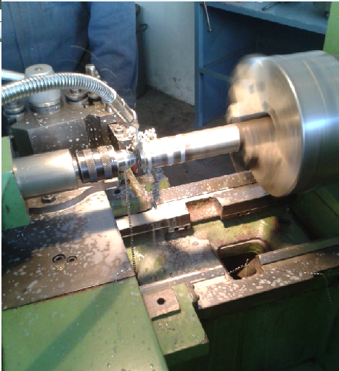
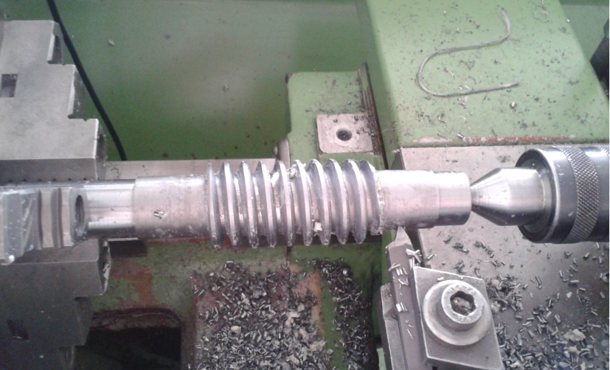
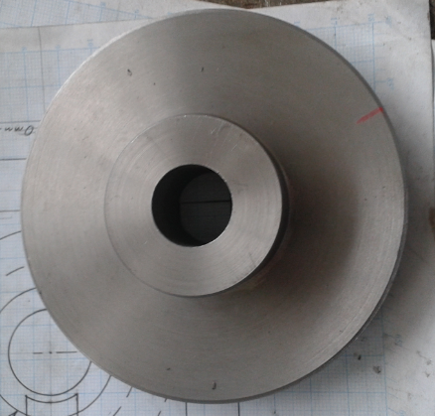
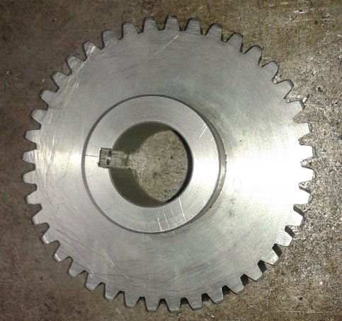
MECANISMO BIAXIAL

Slide 26
MECANISMO BIAXIAL

Slide 27
CÁMARA DE REACCIÓN
La cámara de reacción para sólidos está construida la parte interna con Acero A36 ya que este acero adquiere calor, después es recubierta con aislante de lana de vidrio de 5 cm de espesor para evitar la pérdida del calor ganado y recubierta con aluminio galvanizado de espesor de 2 mm; la tubería de entrada y salida de la cámara es acero AISI 302 de ½”.
Finalmente la tapa de la cámara es de aluminio de un espesor de 4 mm, esta tapa se encuentra pintado de un color negro mata sin brillo para facilitar la absorción de la radiación solar.
Propiedades del acero A36
Recubrimiento | Dimensiones | Espesor | Calidad de acero
Negro-Galvanizado | Diámetro:200mm Largo:60mm | 3 mm | JIS 6 132 SPHT-1 ASTMA569
Propiedades Mecánicas Acero AISI 302
Espesor | Elongación 2”(%) | Resistencia de cedencia (0.02%) | Resistencia a la tensión
½” | 35 min | 55 Ksi min (380 Mpa min) | 55 Ksi min (310 Mpa min)

Slide 28
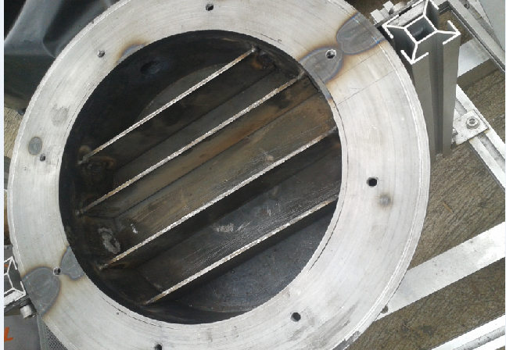
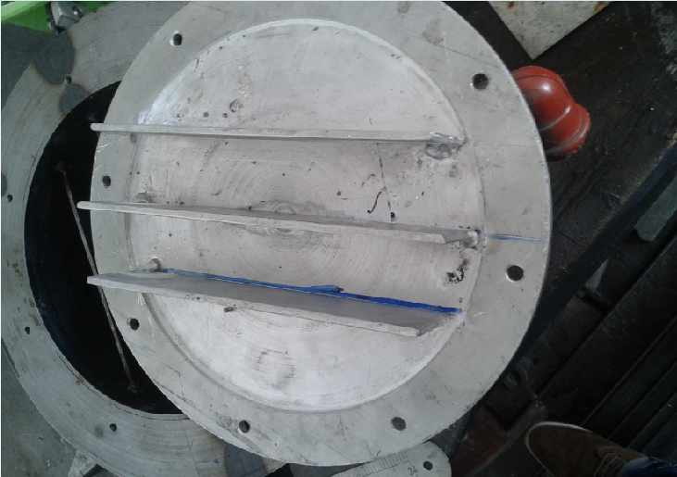
Propiedades de la aislante térmica lana de vidrio
Conductividad térmica (W/mK) | Formato | Rango de temperatura (°C) | Dimensiones
0.03-0.05 | Panel | 0-150 | Alto: 1,2 m Ancho: 1,8 m Espesor: 50 mm

Slide 29
INTERCAMBIADOR DE CALOR
El intercambiador de calor se encuentra construido de Acero PE de un tubo de 200mm de diámetro y longitud de 400mm con espesor de 3mm.
En el interior del cilindro se colocaron 12 tubos de cobre Tipo M de ¾” en la parte inferior. Finalmente es recubierto con aislante de lana de vidrio de 5 cm de espesor para evitar la pérdida del calor ganado y recubierta con aluminio galvanizado de espesor de 2 mm; la tubería de entrada y salida de la cámara es acero AISI 302 de ½”.
Propiedades del Cobre Tipo M
Conductividad térmica (W/mK) | Formato | Rango de Presión (PSI) | Dimensiones | Velocidad del fluido (m/seg)
372 | Tubos | 448 | Diámetro: ¾” Largo: 6 m Espesor de pared: 0.81 mm | 0-3

Slide 30
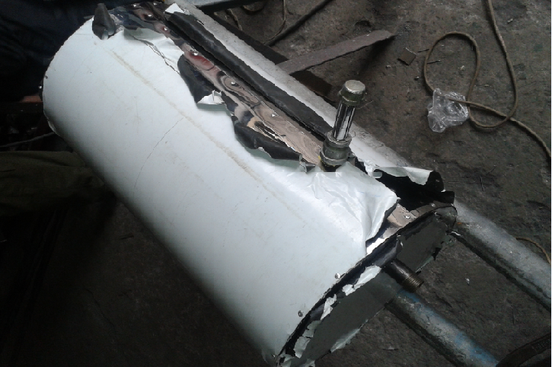
INTERCAMBIADOR DE CALOR

Slide 31
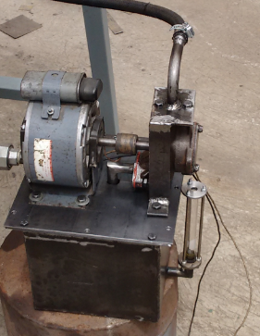
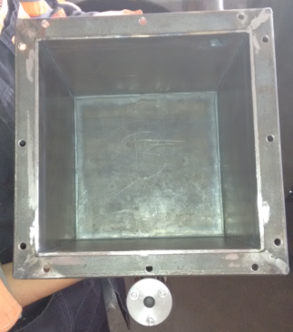
RECIPIENTE DE ACEITE
El material que se usó para el recipiente de Aceite es el A36 color negro galvanizado, son 6 placas de 200mm $×$ 200mm de espesor de 4mm que se unen mediante soldadura SMAW con electrodo E7018-SR. La tubería de entrada y salida de recipiente es AISI 302 de ½”.

Slide 32
ENSAMBLE GENERAL

Slide 33
PRUEBAS Y OBTENCIÓN DE RESULTADOS

Slide 34
Ejemplo de cálculo para la determinación de la eficiencia del colector solar lente de Fresnel

Slide 35
RESULTADOS
De acuerdo a la Figura variación de temperatura vs horas del día de ensayo número 10 que se realizó el 3 de Febrero del 2015. Observamos que el colector incrementa la temperatura de la placa absorbente hasta una temperatura máxima de 103°C, por lo cual la del aceite llega a un pico máximo de 65°C en un tiempo de 290 min, de igual manera la temperatura ambiente alcanzó un pico máximo de 34,1 °C con un promedio de 27,62°C. En el intercambiador de calor el agua alcanzó un pico máximo de 58,3 °C observando que la temperatura de entrada incrementa de 21,8 °C hasta 58,3 °C.

Slide 36
De acuerdo a la Figura Variación de la Irradiancia durante el día de ensayo número 10, se observa que tiene un pico máximo de 1096 (W/m^2), un mínimo de 250 (W/m^2) y un promedio 884,3 (W/m^2).

Slide 37
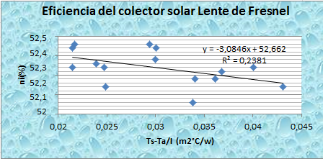
Eficiencia promedio del colector solar tipo lente de Fresnel durante los días de prueba.

Slide 38
En la figura la variación de la temperatura en los días de prueba, se observa que el pico mayor fue en el día 10 donde la temperatura fue de 65°C para el aceite Spindura Oil 10, el pico más bajo fue en el día 14 con una temperatura de 32°C, esto se debió a las condiciones climáticas que no fueron favorables donde se presentaron lloviznas.

Slide 39
Eficiencia promedio del Intercambiador de calor durante los días de prueba.

Slide 40
De acuerdo a la figura la variación de las temperaturas de los fluidos en los días de prueba, se puede observar que las mayores temperaturas se obtuvieron en el día 10, temperatura máxima del fluido caliente el cual es el aceite Oil 10 es de 65°C con una temperatura promedio de 52°C, del agua que es el fluido frío obtiene una temperatura de 58,3°C con una temperatura promedio de 42,45°C y un calor útil promedio de 311,51 W para el intercambiador de calor.
De acuerdo a la figura el rendimiento del Intercambiador de calor durante los días de prueba, se puede observar el pico mayor es el día de prueba número 10 con una eficiencia del 69% con una temperatura máxima del agua de 58,3%, y el pico menor se refiere al día 14 con una eficiencia del 15% con una temperatura máxima del agua de 32°C esto se debe a la dependencia de las temperaturas y factores climáticos que no fueron favorables.

Slide 41
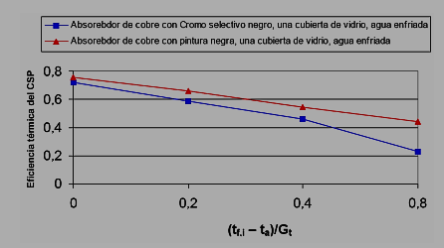
VALIDACIÓN DE RESULTADOS
Para poder validar los resultados obtenidos , se realizó un análisis de la geometría, comparando las gráficas de la eficiencia para los colectores solares en este caso Lente de Fresnel, de acuerdo a lo descrito en la norma NTE INEN 2 507:2009 (RENDIMIENTO TERMICO DE COLECTORES SOLARES EN SISTEMAS DE CALENTAMIENTO), en el artículo 7.1.1.5 (Ensayos de rendimiento térmico) “Para determinar la eficiencia instantánea del colector solar y garantizar su comportamiento , se debe obtener una representación semejante a la curva de eficiencia, como se indica en la siguiente figura. Curvas de eficiencia térmica. Para ello se debe tomar valores de radiación incidente, temperatura ambiente, y de temperaturas del fluido a calentarse.

Slide 42
Después del análisis del sistema del colector solar con respecto a los días de prueba expuesto al ambiente, la eficiencia promedio que se obtuvo fue del 52,26 % con una radiación promedio de 676,9 (W/m2) para producir un calor útil de 311,52 (W).
Después del análisis del sistema en general la eficiencia promedio del concentrador solar tipo lente de Fresnel fue de 52,26%; la eficiencia promedio del intercambiador de calor fue de 46%, por lo tanto la eficiencia promedio del sistema se lo determina de la siguiente manera:
$$η_{sistema=η_{concentrador}×η_{intercambiador}}$$
$$η_{sistema=0,526×0,46=0,242×100\%=24,2}\%$$
Valor | ƞ instantánea colector solar (%) | Qu (W) | I(W/m2)
Teórico | 52,63 | 371,098 | 834
Experimental | 52,26 | 311,52 | 676,9

Slide 43
CONCLUSIONES Y RECOMENDACIONES

Slide 44
CONCLUSIONES
El diseño propuesto para el colector solar tipo lente de Fresnel es óptimo ya que a través de la utilización del recurso solar se pudo realizar el calentamiento del aceite térmico y aprovechar la energía ganada mediante transferencia de calor el calentamiento de agua, con temperaturas promedios para el aceite Oil 10 de 54 °C y el agua de 43,53. °C.
Al hacer girar el colector solar tipo lente de Fresnel mediante mecanismo biaxial de forma que los rayos solares incidan perpendicularmente a la placa absorbente al centro de las cámaras de reacción para usar de mejor manera la radiación solar.
La Consideración de utilizar un sistema sinfín-corona en el mecanismo de movimiento, se lo realizo analizando varios factores, pero el principal es el auto trabado que nos brinda el sistema, es decir podemos colocar el lente en la dirección solar en un punto fijo, aprovechando de mejor manera el recurso solar
El Lente de Fresnel, como captador solar es un elemento que nos brinda alta eficiencia dentro del campo de las Energías Renovables y puede ser considerado para aplicaciones a gran escala de generación o aprovechamiento de Energía, apegándose al plan del Buen vivir que busca el gobierno ecuatoriano.
En los días que se realizó la toma de Datos, se pudo determinar, que los valores obtenidos varían acorde a la variación climática, es decir a la irradiación solar presente en ese momento, ya que este es factor fundamental para obtener medianas y altas temperaturas.

Slide 45
En el sistema de la cámara de reacción el aceite con fluido estático llega a tomar una temperatura de 110°C y con fluido continuo 65°C como temperaturas máximas, en nuestro sistema del colector solar el flujo continuo es el más favorable para la transferencia de calor en fluidos cruzados no mezclados.
La placa absorbente de la cámara de reacción al ser pintada de negro mate absorbe de mejor manera la radiación directa y conserva el calor ganado haciendo que las pérdidas sean mínimas.
El espesor máximo de la placa absorbente en la cámara de reacción es de 3mm para obtener una buena transferencia de calor con respecto de la placa al fluido.
La dispersión en las gráficas de eficiencia del colector solar tipo lente de Fresnel se debe a las condiciones que ese expone el sistema al estar en contacto con el ambiente, las variables influyentes en la producción de calor son la variación de la irradiación en el día y la nubosidad.
El volumen de aceite térmico se de 4,52 litros para abastecer al sistema completamente.

Slide 46
RECOMENDACIONES
Se debe realizar un Mantenimiento Preventivo en las Cajas reductoras que conforman el sistema ya que posee elementos mecánicos que necesitan una buena lubricación para mejorar la funcionalidad del sistema y alargar la vida útil del Equipo.
El realizar una manipulación correcta de las partes mecánicas del Equipo evitan posibles futuras fallas y mejoran el rendimiento del Equipo y la optimización de recursos.
Elegir elementos, como accesorios y mangueras con recubrimiento, que soporten mediana y alta temperatura, hacen que el proceso reduzca al máximo pérdidas y se obtenga un mayor grado de eficiencia.
El motor y la Bomba incorporados dentro del sistema deberán ser lubricados en sus partes mecánicas mejorando de esta manera el flujo del aceite dentro del mecanismo y mejorando el calentamiento del aceite térmico.
Usar los materiales aislantes para la cámara de reacción e intercambiador de calor con las especificaciones mencionadas en el diseño, ya que el sistema no tiene pérdidas de calor altas y se aprovecha a lo máximo el calor ganado.
Se debe usar accesorios galvanizados y mangueras tipo adiabáticas para la conservación de calor con la variación de temperatura de entrada y de salida para los respectivos fluidos.
Los materiales que son usadas para el diseño deben contar específicamente con las propiedades mencionadas en el mismo, ya que de no ser así el sistema no funcionara adecuadamente de manera ideal.

